Slide 1
클라우드 컴퓨팅 뉴스 모아보기
2018.12.03
컴퓨터공학부
최지훈

Slide 2
목차
웹 사이트 구조
구축 과정
기능
시연 및 뉴스 소개

Slide 3




웹 사이트 구조
1. 웹 사이트 구조
Amazon Linux

Slide 4
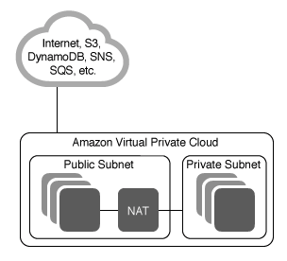
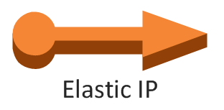


웹 사이트 구조
1. 웹 사이트 구조

Slide 5
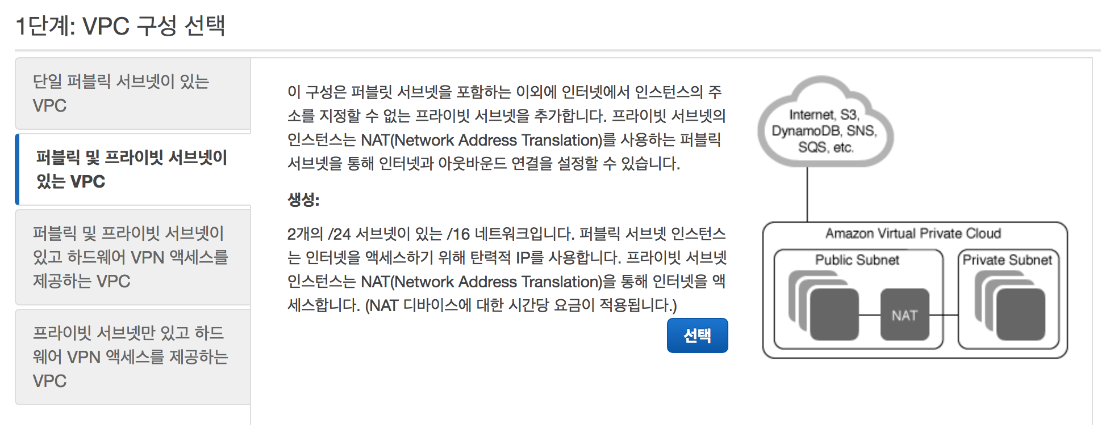
VPC 및 서브넷 생성
2. 구축 과정

Slide 6
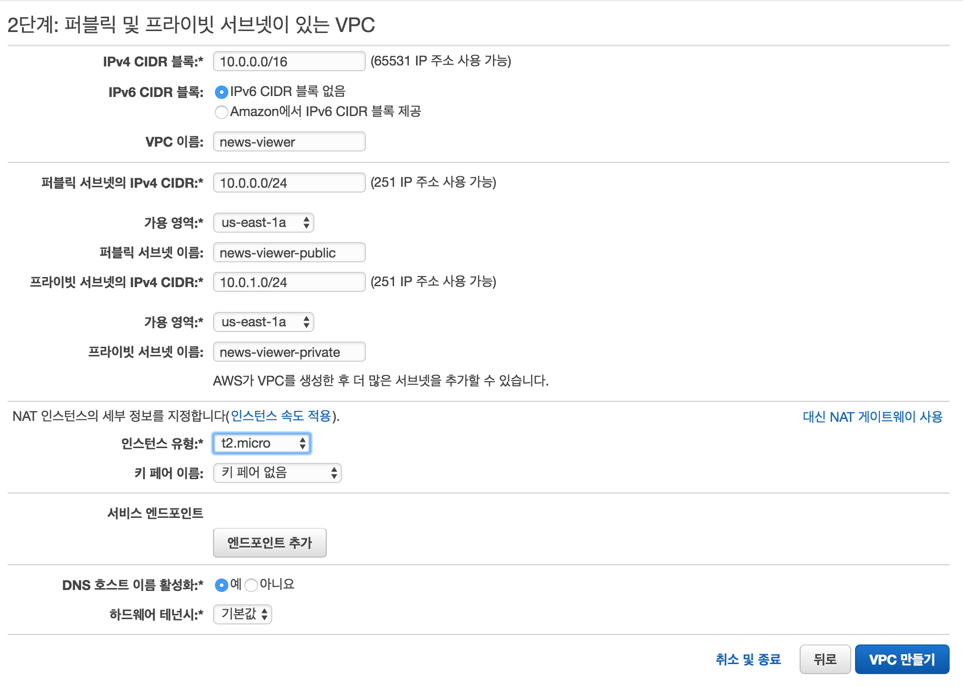
2. 구축 과정
VPC 및 서브넷 생성

Slide 7
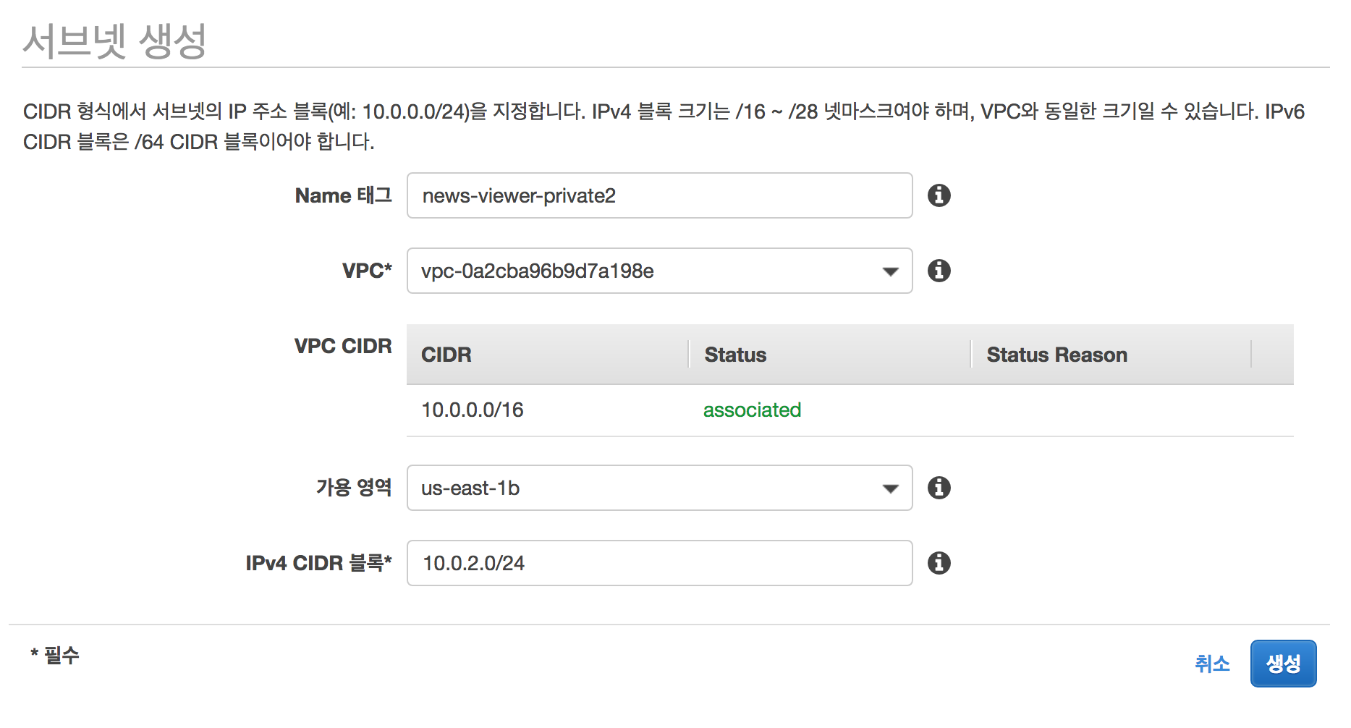
추가 서브넷 생성
2. 구축 과정

Slide 8
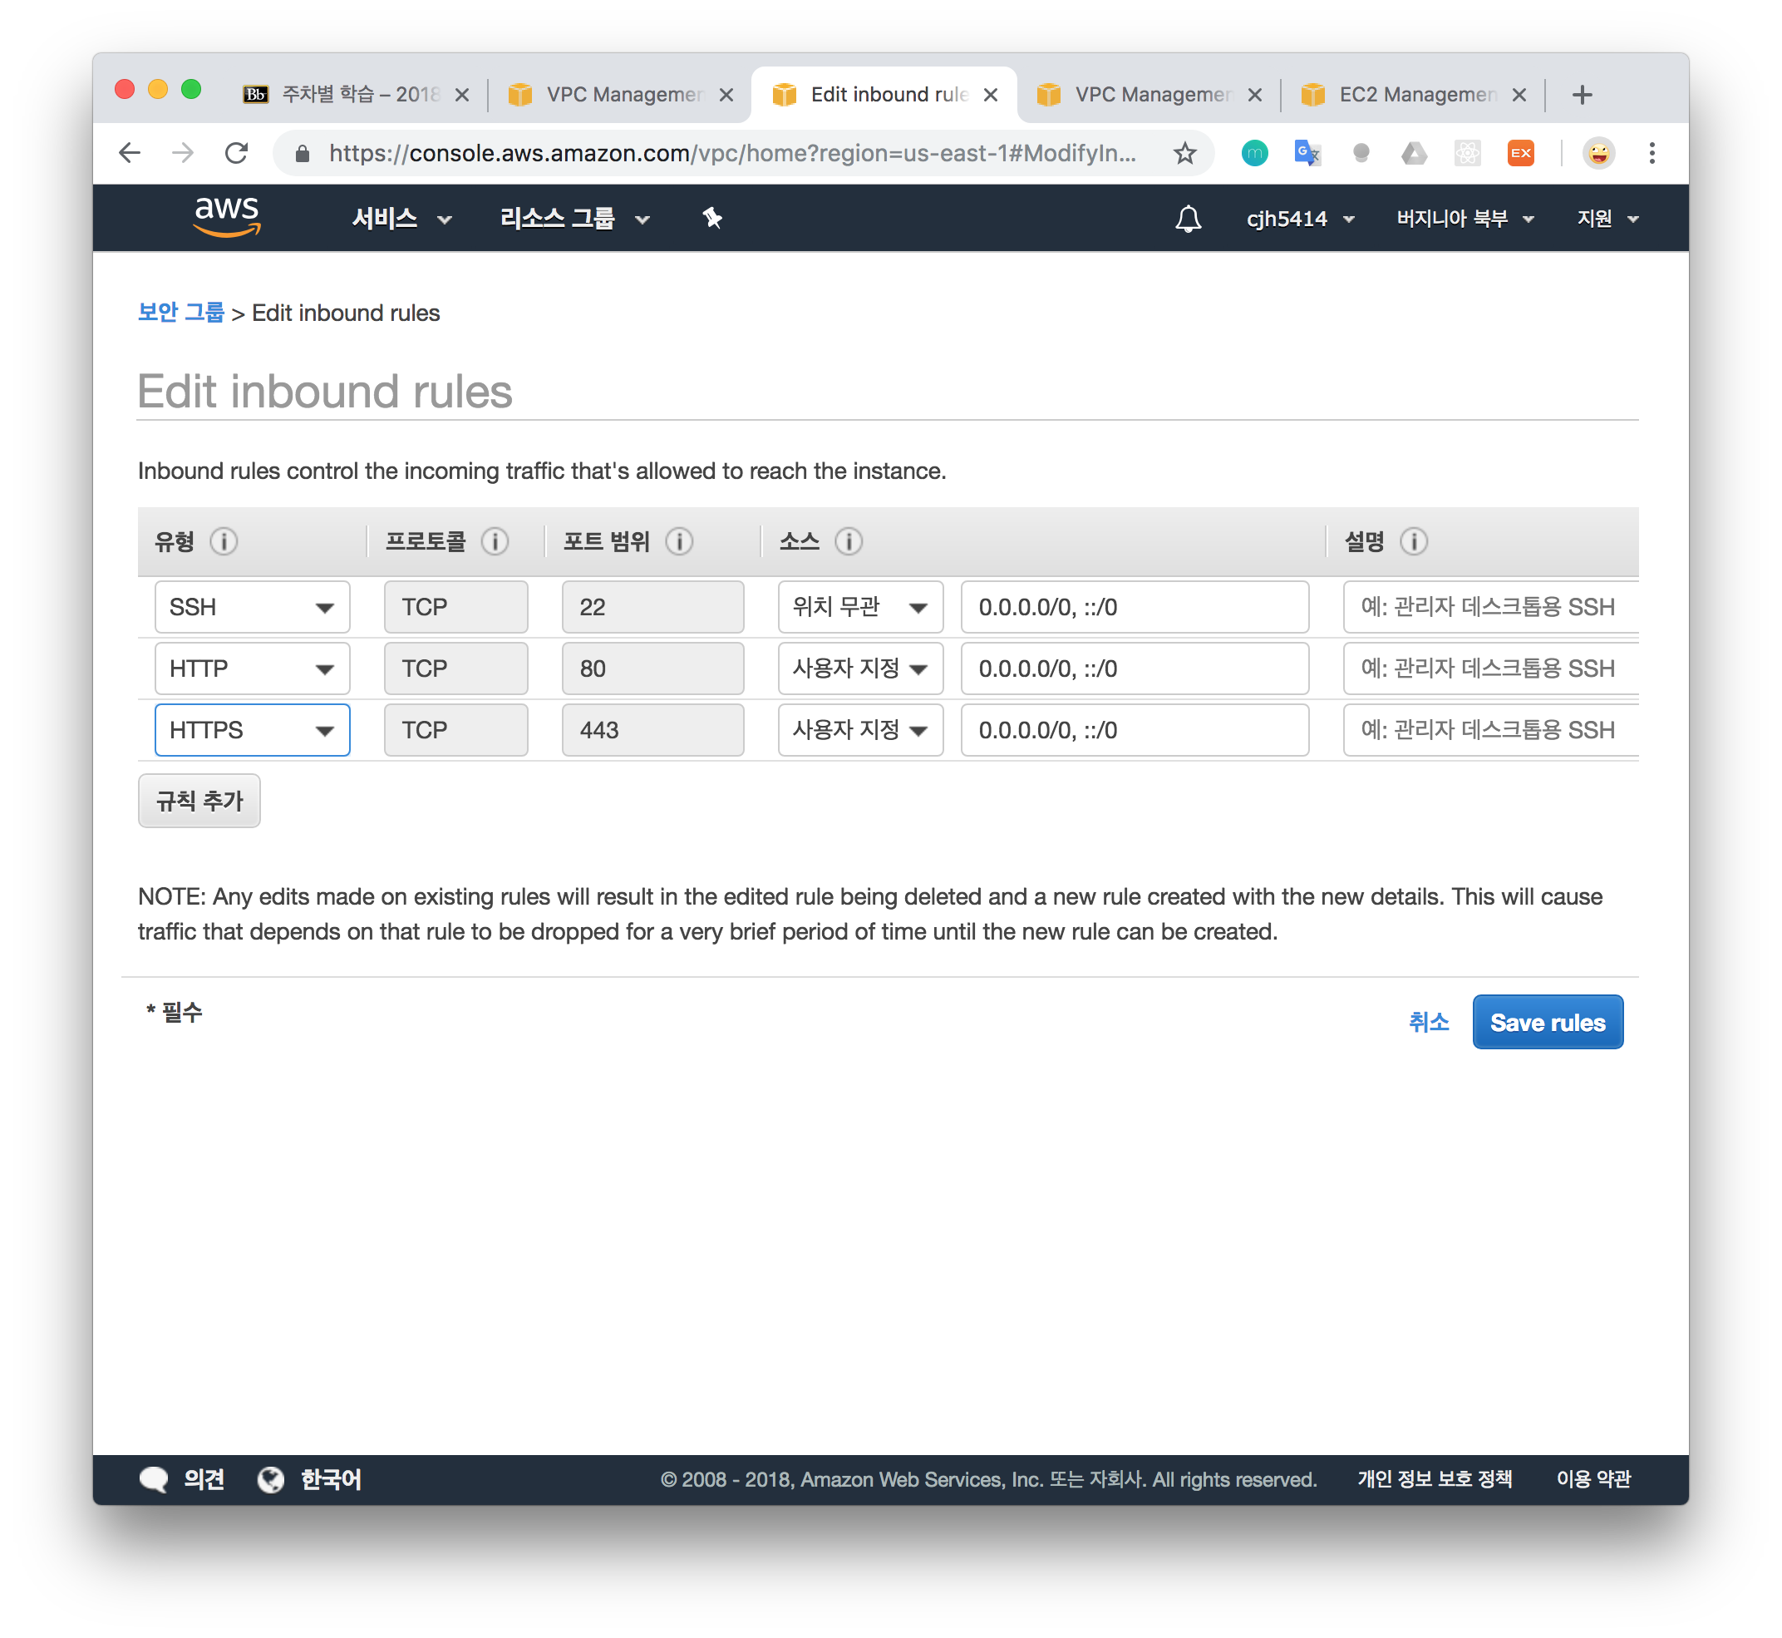
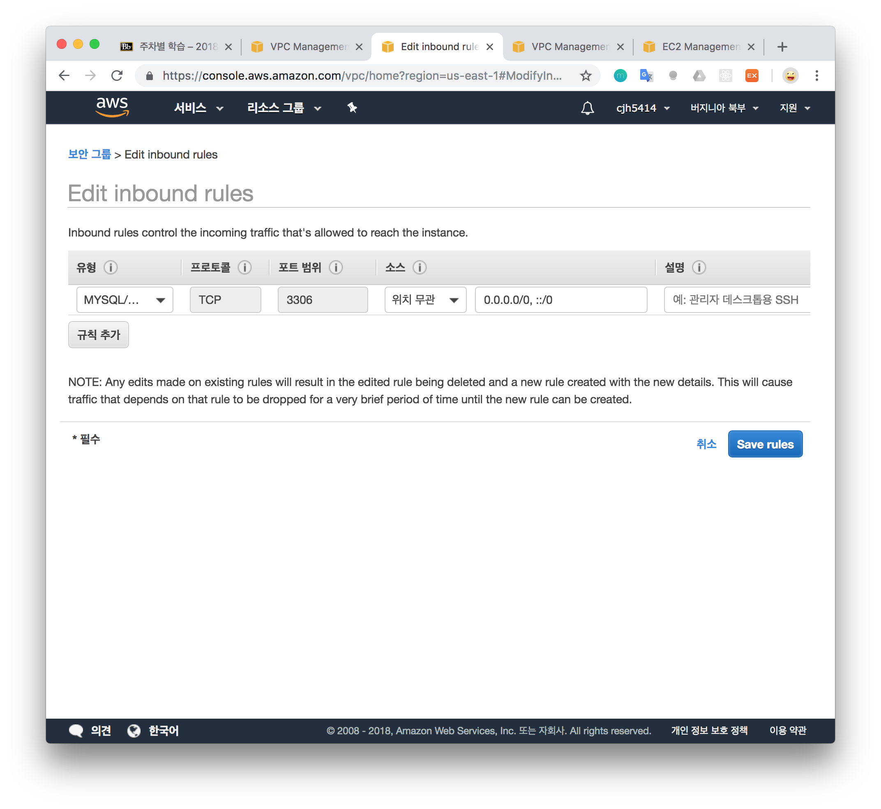
인바운드 규칙
2. 구축 과정

Slide 9
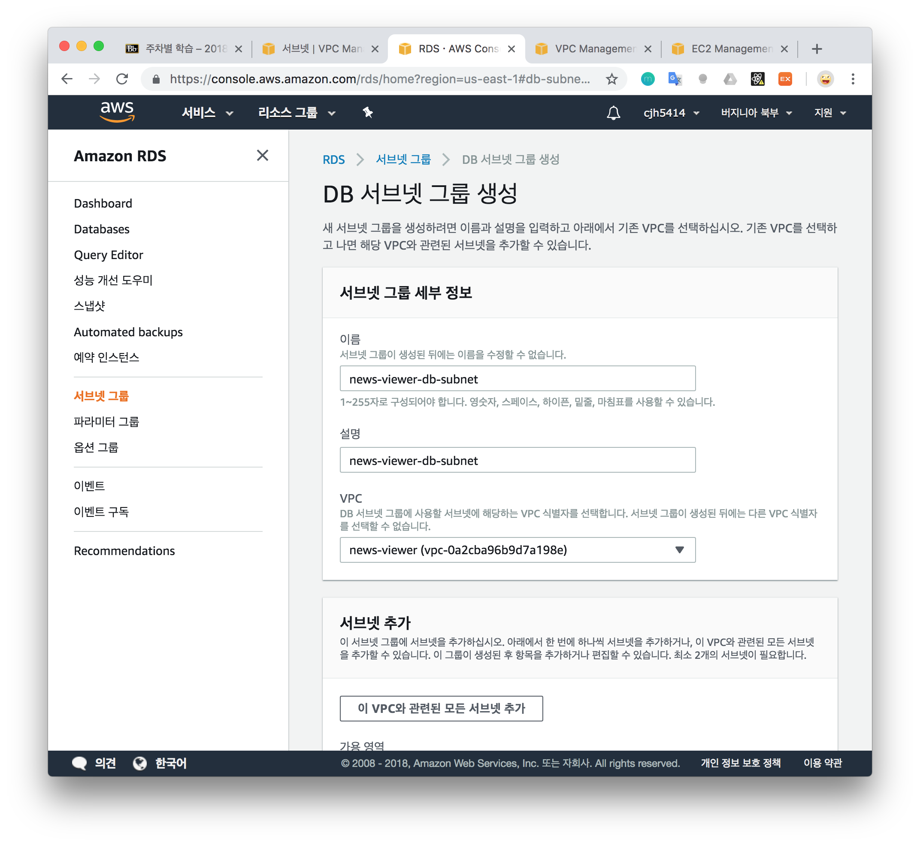
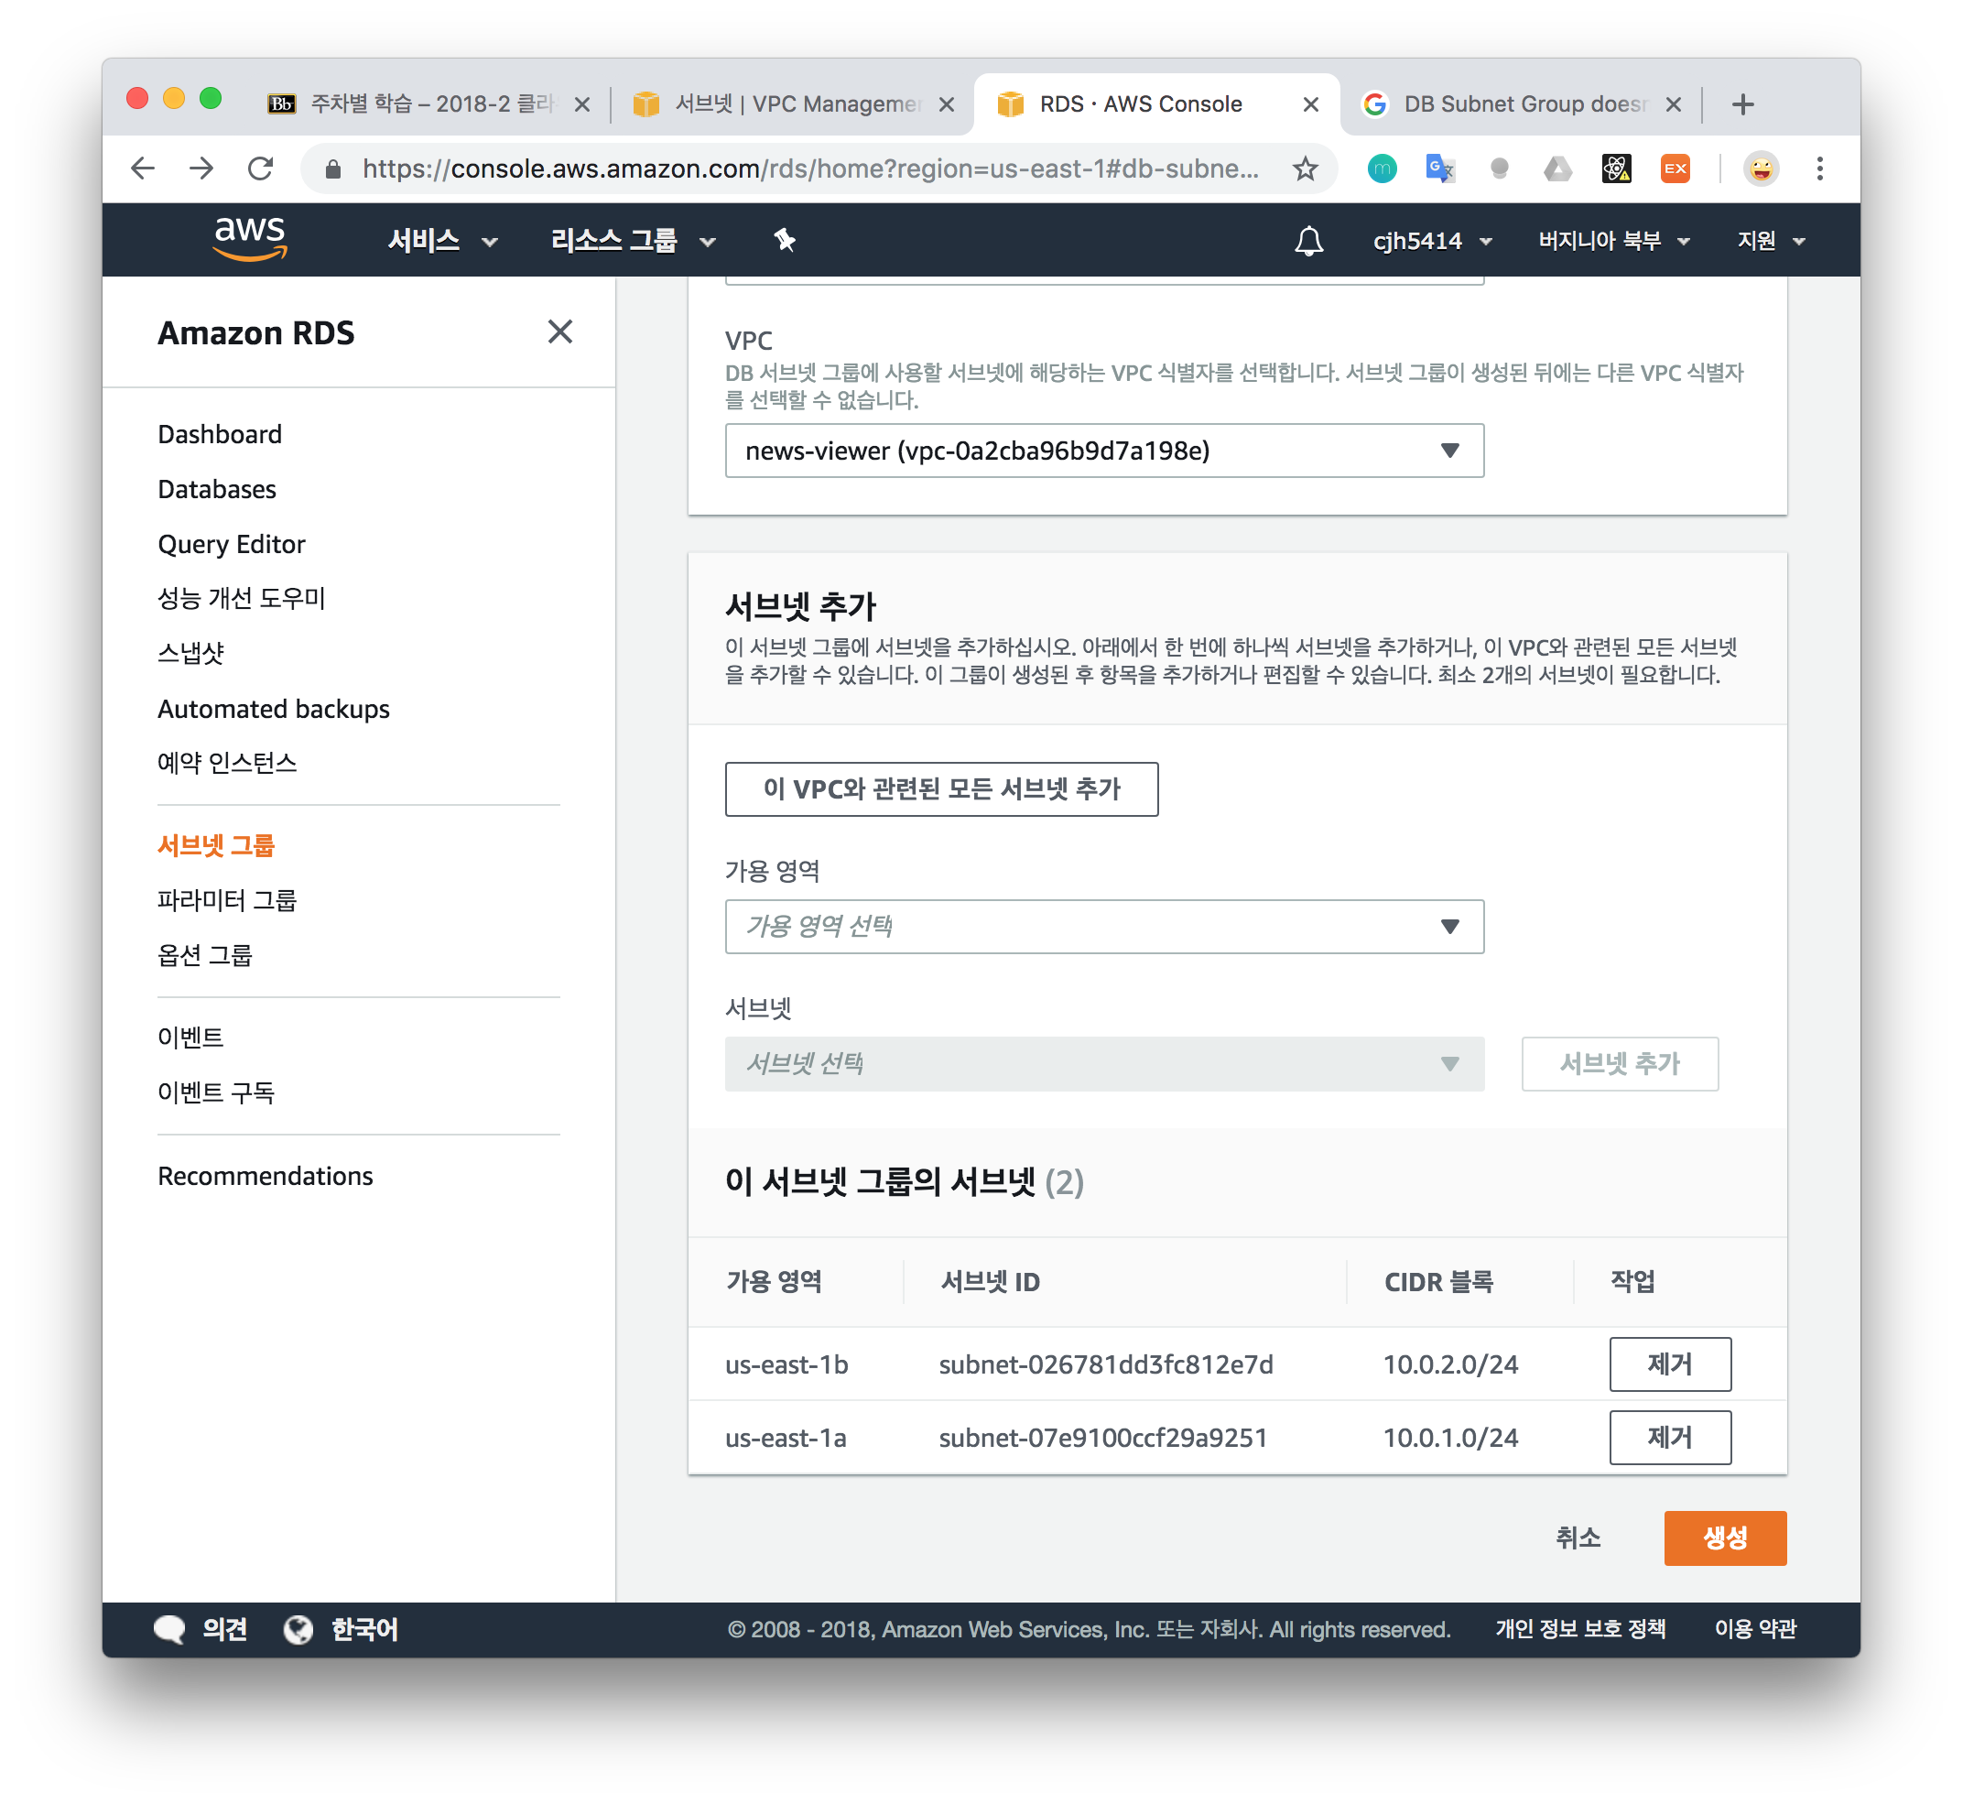
DB 서브넷 그룹 생성
2. 구축 과정

Slide 10
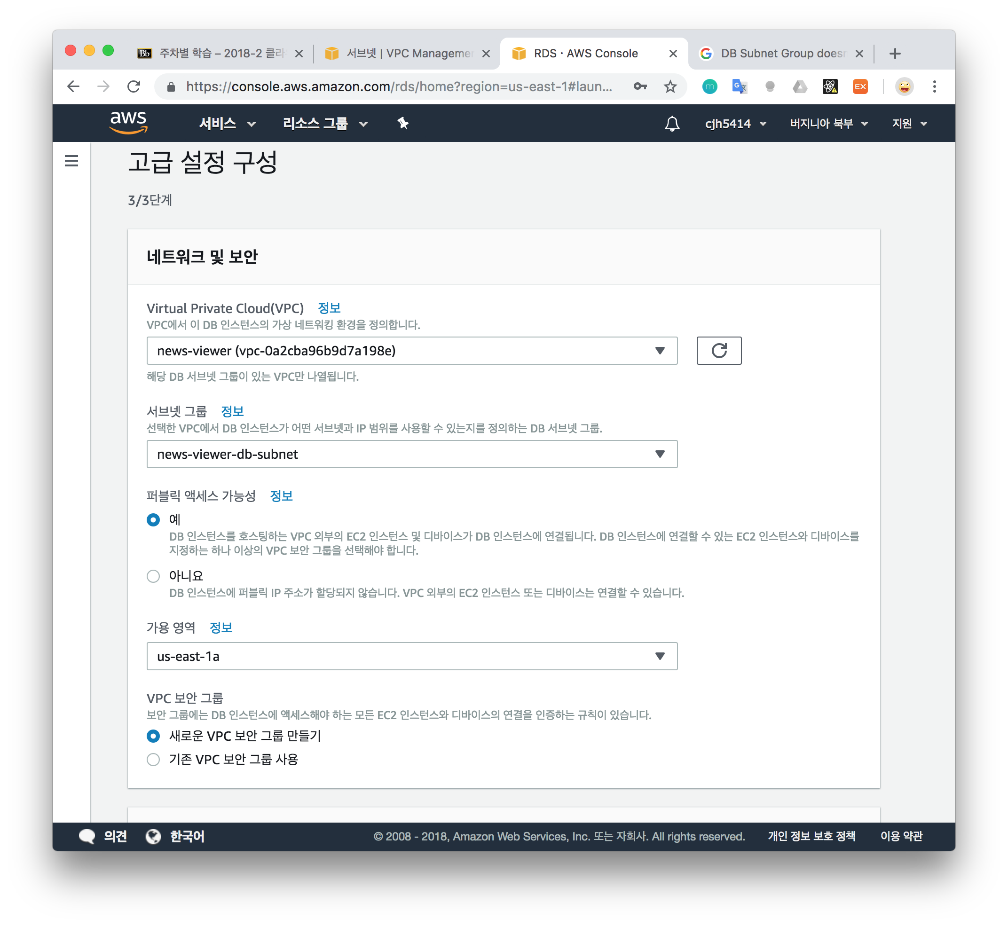
DB 인스턴스 생성
2. 구축 과정

Slide 11
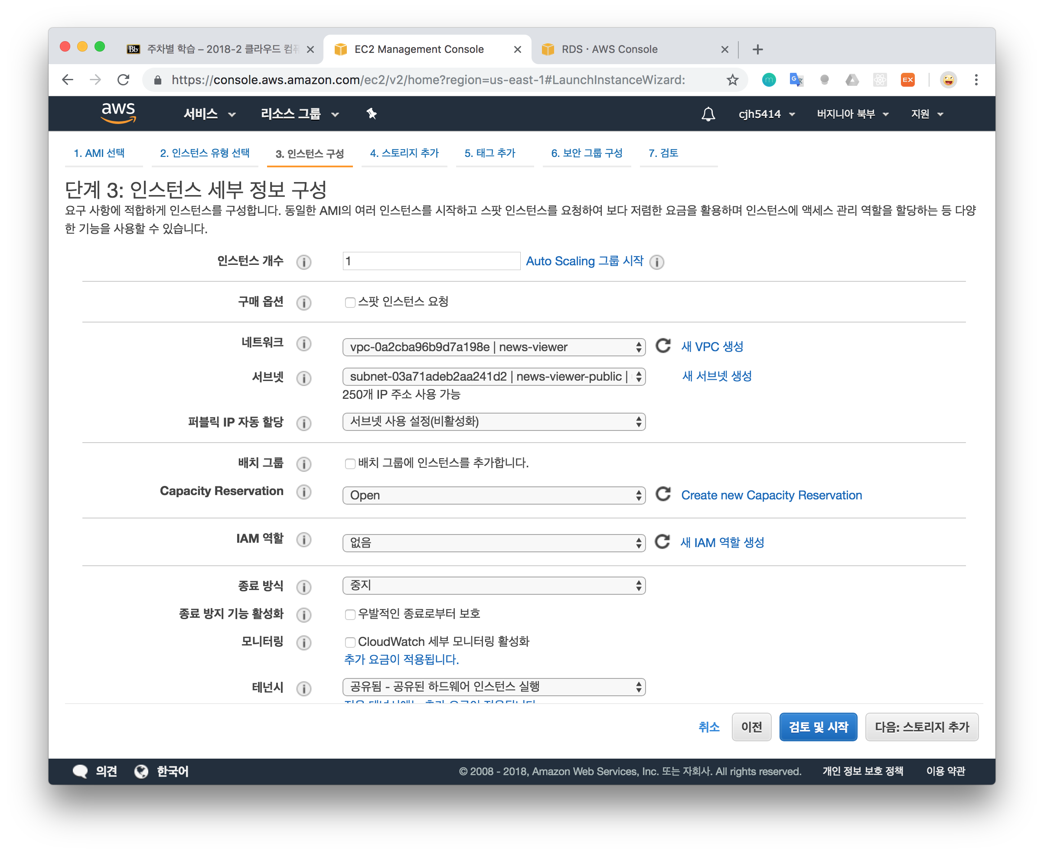
EC2 인스턴스 생성
2. 구축 과정

Slide 12
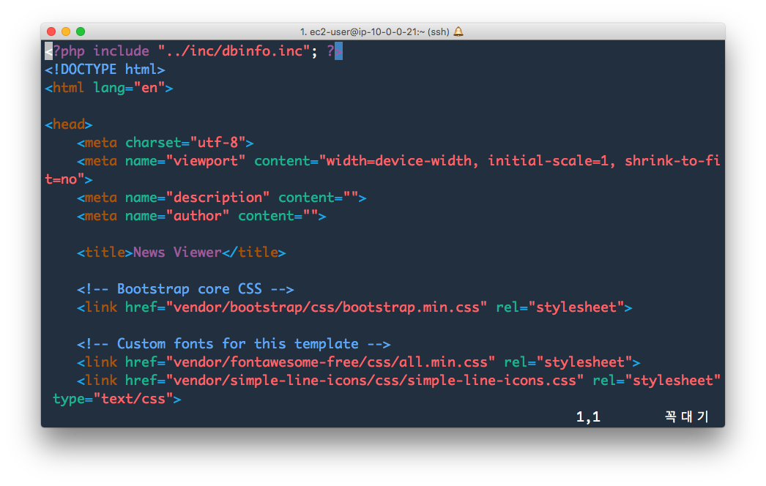
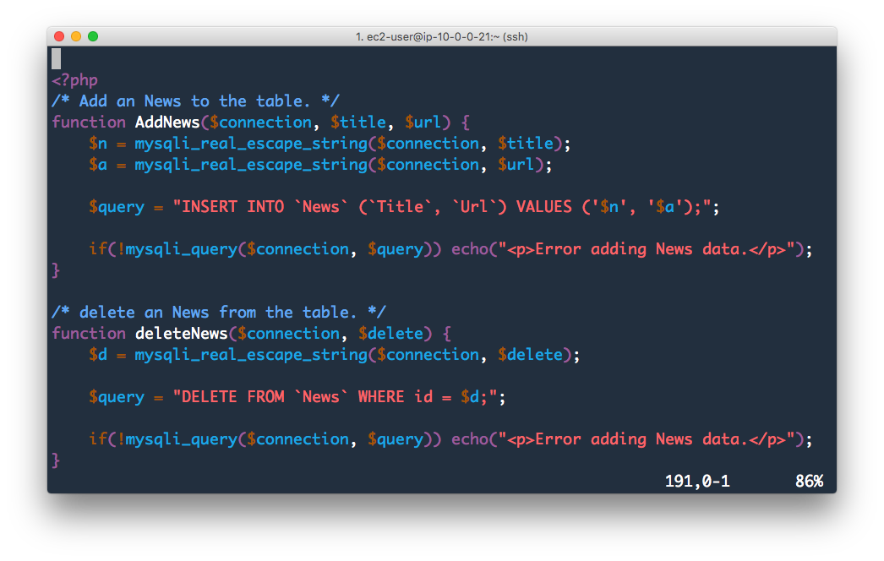
서버 설치 및 코드 작성
2. 구축 과정

Slide 13
기능
3. 기능
뉴스 추가
뉴스 목록 보기
특정 뉴스 링크로 이동
뉴스 제거

Slide 14
시연 및 뉴스 소개
4. 시연
http://54.172.84.199/

Slide 15
감사합니다

